Slide 1

UNIVERSIDAD AUTÓNOMA DEL ESTADO DE MÉXICO
Centro Universitario UAEM Valle de Chalco
MATERIAL VISUAL DE DIAPOSITIVAS
LICENCIATURA EN DERECHO
Unidad de Aprendizaje : Proceso penal
Unidad de competencia VII: Etapa de Juicio
Tema: Desahogo de la prueba testimonial en menores victimas del delito
Créditos institucionales: 5
Centro Universitario UAEM Valle de Chalco
Autor: M. en D. José Julio Nares Hernández.
Octubre 2016

Slide 2
Justificación
El presente material didáctico de diapositivas está dedicado a ser un apoyo en la Unidad VII. denominada Etapa de juicio oral, de la asignatura Proceso Penal, en el cual se expone y analiza un tema fundamental en la etapa probatoria que es el desahogo de la prueba testimonial en menores víctimas del delito mediante el uso de la video conferencia, tomando en cuenta los objetivos generales del programa como lo son el conocer las caracterices importantes de las etapas del proceso penal con apego a los principios constitucionales y procesales de la normatividad aplicable.

Slide 3
GUÍA PARA SU USO
Para el uso del presente material didáctico es necesario contar con el equipo necesario consistente en:
Proyector
Laptop
Se empleara como material didáctico de apoyo para el docente y los alumnos podrán seguir a detalle la exposición del tema.

Slide 4
INTRODUCCIÓN
El artículo 20, inciso C, fracción V, de la Constitución Política de los Estados Unidos Mexicanos confiere a la víctima del delito el derecho al resguardo de sus datos personales como lo es la identidad, entre otros casos, cuando sea menor de edad. En este tenor, el Código Nacional de Procedimientos Penales dispone que cuando deba recibirse el testimonio especial de menores víctimas del delito y se tema por su afectación psicológica o emocional, a petición de las partes el Órgano jurisdiccional podrá ordenar su recepción con el auxilio de familiares o peritos especializados. Para ello deberán utilizarse técnicas audiovisuales que eviten la confrontación con el imputado.

Slide 5
DESAHOGO DE LA PRUEBA TESTIMONIAL EN MENORES VICTIMAS DEL DELITO

Slide 6
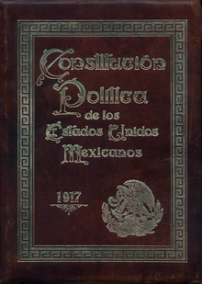
DESAHOGO DE LA PRUEBA TESTIMONIAL EN MENORES VICTIMAS DEL DELITO
PRINCIPIOS DEL PROCESO PENAL ACUSATORIO
Los derechos fundamentales contenidos en el artículo 1º de la CPEUM, son derechos públicos subjetivos que pertenecen a todas las personas sin distinción, con la obligación del Estado de garantizar su efectiva tutela por lo que en todo momento las autoridades deberán respetar y proteger tanto la dignidad del imputado como de la víctima.

Slide 7
DESAHOGO DE LA PRUEBA TESTIMONIAL EN MENORES VICTIMAS DEL DELITO
El procedimiento penal se compone de tres etapas, a saber.
Etapa de investigación
Tiene por objeto que el Ministerio Público explore las líneas de investigación para reunir datos de prueba, con los que considere que se establece un hecho que la ley señale como delito, y la probabilidad de que el imputado lo cometió o participó en su comisión.
Etapa intermedia
El Juez de control depura y admite los medios de prueba ofrecidos por los intervinientes
Etapa del juicio oral
Se desahogan las pruebas, se escuchan alegatos y el juez instruye la instancia y dicta sentencia.

Slide 8
DESAHOGO DE LA PRUEBA TESTIMONIAL EN MENORES VICTIMAS DEL DELITO
Principios
El procedimiento penal de corte acusatorio y oral se rige por un conjunto de principios que le dan transparencia a los procedimientos para asegurar el respeto a los derechos de las partes. (Osorio, 2011, p. 25)
El artículo 4º del CNPP enuncia estos principios como son:
Publicidad
Contradicción
Concentración
Continuidad
Inmediación

Slide 9
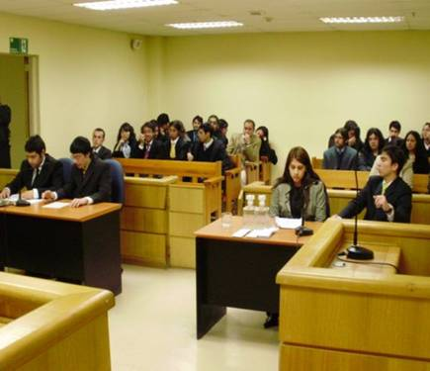
DESAHOGO DE LA PRUEBA TESTIMONIAL EN MENORES VICTIMAS DEL DELITO
Principios
El principio de publicidad refiere que a las audiencias podrán acudir las partes del proceso así como el público en general.
http://www.monografias.com/trabajos96/principios-del-juicio-oral-panama/image003.jpg

Slide 10

DESAHOGO DE LA PRUEBA TESTIMONIAL EN MENORES VICTIMAS DEL DELITO
Principios
El principio de contradicción garantiza que las partes procesales tengan igualdad de oportunidades ante el juez para conocer, controvertir o confrontar los medios de prueba, así como oponerse a las peticiones y alegatos de la otra parte.
http://4.bp.blogspot.com/_Vo0RMW-EmQE/R2mUqVZjW2I/AAAAAAAAAhY/s8C17ldQXLQ/s320/02.bmp

Slide 11
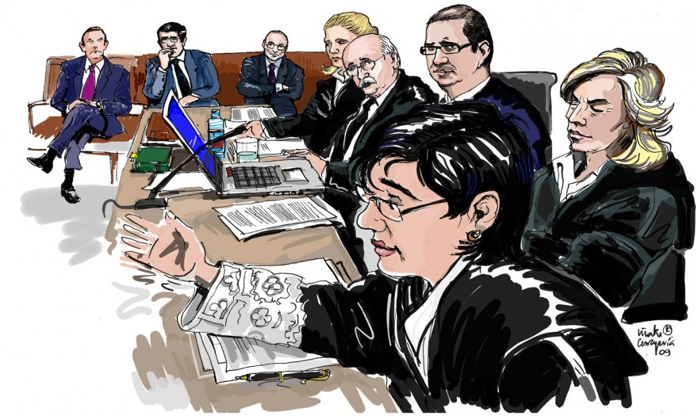
DESAHOGO DE LA PRUEBA TESTIMONIAL EN MENORES VICTIMAS DEL DELITO
Principios
El principio de continuidad prescribe que todas las audiencias se realizarán en forma continua, sucesiva y secuencial, salvo casos excepcionales.
http://www.ius360.com/wp-content/uploads/2016/01/juicio1blog-880x525.jpg

Slide 12
DESAHOGO DE LA PRUEBA TESTIMONIAL EN MENORES VICTIMAS DEL DELITO
Principios
Bajo el principio de concentración las audiencias se desarrollarán de ser posible en un mismo día o en días consecutivos hasta su conclusión.
El principio de inmediación estipula que las audiencias se llevarán a cabo en presencia del juzgador, así como de las partes que deban de intervenir en las mismas, con las excepciones previstas en el mencionado código.
El principio de oralidad expresa que en la audiencia de juicio oral, serán pronunciados verbalmente los alegatos y argumentos de las partes, las declaraciones, la recepción de las pruebas, la intervención de quienes participen en él, y las resoluciones del juez.

Slide 13
DESAHOGO DE LA PRUEBA TESTIMONIAL EN MENORES VICTIMAS DEL DELITO
Etapas de la prueba
Es importante precisar que las pruebas ocupan un lugar central en el proceso penal acusatorio, se rigen por un conjunto de principios y de formalidades que de no cumplirse las vuelven nulas.
Para cada una las etapas se prevé un diferente estándar probatorio para presentar los argumentos en los que se sustente la imputación o la defensa, lo que da lugar a distinguir entre :
datos de prueba
medios de prueba
pruebas

Slide 14
DESAHOGO DE LA PRUEBA TESTIMONIAL EN MENORES VICTIMAS DEL DELITO
Etapas de la prueba
El dato de prueba sirve en la etapa de investigación para establecer razonablemente la existencia de un hecho delictivo, y la probable participación del imputado.
Los medios de prueba son la declaración del imputado o de la víctima, la testimonial, la pericial, la documental, medios técnicos y científicos, etcétera. En suma rige el principio de que cualquier hecho puede ser probado por cualquier medio, siempre y cuando sea lícito. Lo importante es que los medios de prueba cumplan con la función de justificar las afirmaciones de las partes, encontrar la verdad, y lograr la convicción del juzgador (Polanco, 2014, p. 15).
La prueba es todo conocimiento cierto o probable sobre un hecho, que ingresando al proceso como medio de prueba en una audiencia y desahogada bajo los principios de inmediación y contradicción, sirve al Tribunal de enjuiciamiento como elemento de juicio para llegar a una conclusión cierta sobre los hechos materia de la acusación (CNPP, art. 261).

Slide 15
DESAHOGO DE LA PRUEBA TESTIMONIAL EN MENORES VICTIMAS DEL DELITO
Derecho humano al debido proceso probatorio
El artículo 14 de la Constitución Federal indica que el debido proceso consiste en el cumplimiento de las formalidades esenciales del procedimiento. De no respetarse este principio se dejaría de cumplir con el fin de la garantía de audiencia, que es evitar la indefensión del afectado. Dichas formalidades se componen de los siguientes elementos:
La notificación del inicio del procedimiento;
(ii) la oportunidad de ofrecer y desahogar las pruebas en que se finque la defensa;
(iii) la oportunidad de alegar; y,
(iv) una resolución que dirima las cuestiones debatidas y cuya impugnación ha sido considerada como parte de esta formalidad (Tesis: P./J. 47/95).

Slide 16
DESAHOGO DE LA PRUEBA TESTIMONIAL EN MENORES VICTIMAS DEL DELITO
Derecho humano al debido proceso probatorio
1.- La incorporación de las pruebas al proceso puede facilitarse mediante el uso de técnicas audiovisuales u otros medios de comunicación.
2.- Las Tecnologías de la Información y la Comunicación (TIC) han alcanzado en los últimos tiempos un gran y destacan por el tratamiento automático de la información que facilita la comunicación.
3.- Esta capacidad ha sido aprovechada en el campo del Derecho para llevar a cabo la informatización de los Órganos de procuración y administración de justicia.
De acuerdo con el artículo 51 del CNPP, las técnicas audiovisuales que pueden emplearse para la recepción y transmisión de medios de prueba y la realización de actos procesales, son la videoconferencia en tiempo real, así como otras formas de comunicación que se produzcan con nuevas tecnologías, siempre que se garantice la identidad de los sujetos que intervengan en dicho acto.

Slide 17
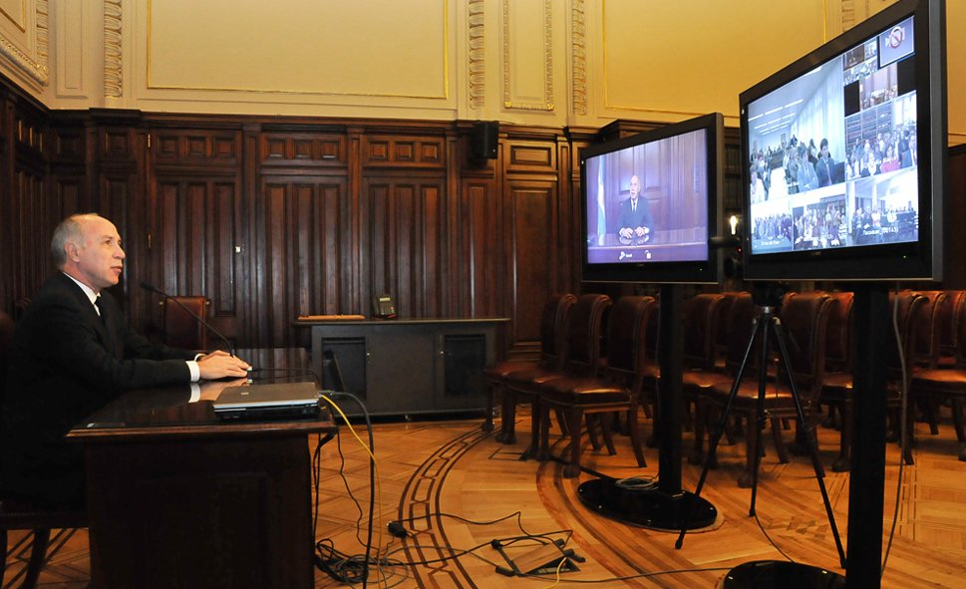
DESAHOGO DE LA PRUEBA TESTIMONIAL EN MENORES VICTIMAS DEL DELITO
La video conferencia
La videoconferencia es un método alternativo para el desahogo de diligencias judiciales (Amoni, 2013, p. 74), es un sistema interactivo de comunicación que transmite, de forma simultánea y en tiempo real, imagen, sonido y datos a distancia de una o más personas que presten declaración, ubicadas en un lugar distinto de la autoridad competente, con el fin de permitir la toma de declaraciones en los términos del derecho que resulte aplicable (Convenio Iberoamericano sobre el Uso de la Videoconferencia en la Cooperación Internacional entre Sistemas de Justicia).
http://www.cij.gov.ar/adj/fotos/2011-08/3_1314734893_B.jpg

Slide 18
DESAHOGO DE LA PRUEBA TESTIMONIAL EN MENORES VICTIMAS DEL DELITO
La video conferencia
Para las víctimas del delito el uso de la videoconferencia ofrece ventajas, como las descritas por el artículo 109 del código adjetivo:
1.- recibir protección especial cuando exista riesgo para su vida o integridad personal
2.-solicitar el traslado de la autoridad al lugar en donde se encuentre, cuando por alguna imposibilidad física o psicológica se dificulte su comparecencia a las diligencias del proceso penal
3.-resguardo de su identidad cuando sean menores de edad o cuando a juicio del Órgano jurisdiccional sea necesario para su protección.

Slide 19
DESAHOGO DE LA PRUEBA TESTIMONIAL EN MENORES VICTIMAS DEL DELITO
Protocolo de actuación para el uso de la videoconferencia
El artículo 450 del CNPP expresa que el procedimiento para la declaración de personas a través del sistema de videoconferencias:
se recibirán en audiencia con las formalidades del desahogo de la prueba.
de acuerdo con la legislación vigente
los jueces tienen a su alcance los protocolos que existen en la materia
A nivel federal se encuentra el Protocolo para el Uso de la Videoconferencia en los Juzgados de Distrito en Materia Penal y de Procesos Penales Federales.

Slide 20
DESAHOGO DE LA PRUEBA TESTIMONIAL EN MENORES VICTIMAS DEL DELITO
Protocolo de actuación para el uso de la videoconferencia
Para el uso de la videoconferencia el Órgano jurisdiccional debe cubrir dos requisitos esenciales
Uno de carácter técnico:
La función y estructura tecnológica del Sistema de Videoconferencia debe tener la suficiente capacidad para garantizar la seguridad de la comunicación para resguardar a la víctima del delito o en su caso para quienes intervienen en ella.
El Protocolo regula los aspectos operativos del Sistema de Videoconferencia que permiten en tiempo real, la transmisión y grabación continua del audio y video entre dos salas de audiencia o lugares, así como en materia penal la comunicación privada entre defensor e imputado distante (privado de su libertad) cuando así sea el caso.
El otro de carácter procedimental
Se refiere al procedimiento establecido para el desarrollo de las diligencias en las que deban comparecer virtualmente el imputado y la víctima.
El Protocolo es un marco jurídico de respeto a los principios procesales que rigen la función jurisdiccional (Balbuena y otros, 2008, p. 11), que se encuentran contenidos en la Constitución Federal, en los tratados internacionales, y en el proceso penal acusatorio, como son los de legalidad, igualdad, seguridad jurídica, debido proceso y acceso efectivo a la justicia.

Slide 21
DESAHOGO DE LA PRUEBA TESTIMONIAL EN MENORES VICTIMAS DEL DELITO
Procedimiento
1.- establecido en el artículo 8º del Protocolo para el Uso del Sistema de Videoconferencia del Poder Judicial del Estado de México.
2.- la videoconferencia tenga lugar entre Órganos jurisdiccionales de dos distritos judiciales distintos, su uso se solicitará vía exhorto;
3.- se debe realizar la comunicación procesal a quienes deban comparecer a la audiencia, indicando la fecha; cumplir con las notificaciones que sean necesarias;
3.- designar al fedatario que estará presente en la audiencia;
Procedimiento que sigue el uso de videoconferencia en materia penal

Slide 22
DESAHOGO DE LA PRUEBA TESTIMONIAL EN MENORES VICTIMAS DEL DELITO
Procedimiento
4.- el fedatario del juzgado exhortado deberá cerciorarse de la identidad del sujeto procesal privado de su libertad o de quien deba rendir su testimonio;
5.- revisar que la tecnología funcione adecuadamente; cerciorarse que funciona la comunicación privada entre defensor e imputado, y la videograbación de la audiencia;
6.-el juez exhortante estará a cargo del desarrollo de la audiencia, que iniciará con el desahogo de la diligencia respectiva;
7.- entregar a los solicitantes autorizados los discos ópticos gravados en audio y video.
Procedimiento que sigue el uso de videoconferencia en materia penal

Slide 23

DESAHOGO DE LA PRUEBA TESTIMONIAL EN MENORES VICTIMAS DEL DELITO
Protocolo de actuación para quienes impartan justicia en casos que afecten a Niñas, Niños y Adolescentes
La Convención sobre los Derechos del Niño define a los niños como todo ser humano menor de 18 años de edad (art. 1º).
http://cic-icalia.storage.googleapis.com/ninos-wordpress.jpg

Slide 24
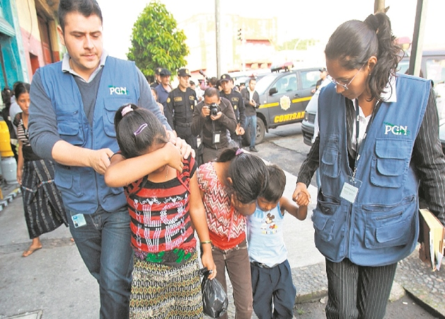
DESAHOGO DE LA PRUEBA TESTIMONIAL EN MENORES VICTIMAS DEL DELITO
Protocolo de actuación para quienes impartan justicia en casos que afecten a Niñas, Niños y Adolescentes
Cuando el menor de edad es víctima del delito sufre daños físicos, mentales o emocionales, pérdida financiera o menoscabo sustancial de sus derechos fundamentales (Cázares, 2010, p. 63). La condición de vulnerabilidad del menor víctima del delito se presenta en virtud de su situación especial de inmadurez física y psicológica, lo que actúa como una limitante que impide evitar o mitigar los daños y perjuicios derivados de la agresión delictiva, provocando una nueva "victimización".
Por la condición de vulnerabilidad en la que se encuentran, gozan de derechos humanos especiales que tienen la finalidad de garantizar su dignidad, calidad de vida, libertad, y pleno crecimiento físico y psicosocial (Patiño, 2014, p. 135).
http://d3ustg7s7bf7i9.cloudfront.net/mmediafiles/pl/67/677381a5-f8ea-4063-9348-3fa65703717b_749_499.jpg

Slide 25
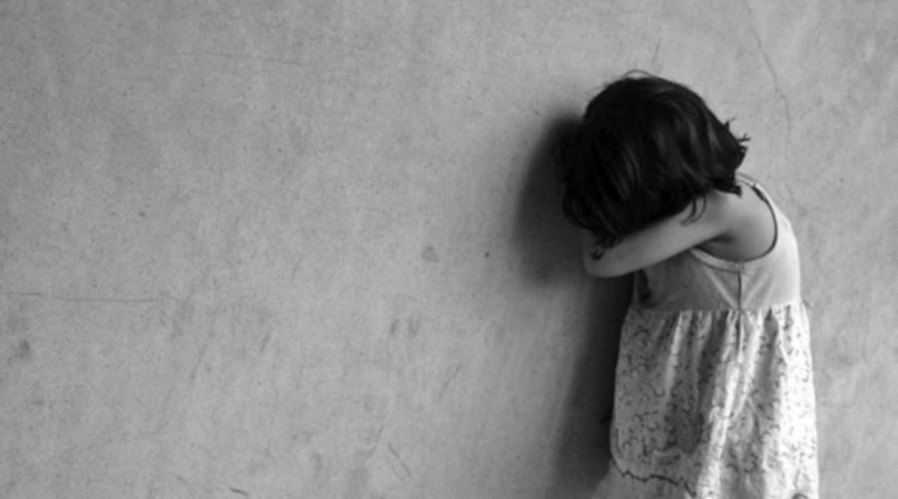
DESAHOGO DE LA PRUEBA TESTIMONIAL EN MENORES VICTIMAS DEL DELITO
Protocolo de actuación para quienes impartan justicia en casos que afecten a Niñas, Niños y Adolescentes
El uso de medios audiovisuales o electrónicos es una medida de protección de los derechos de los menores (Lillo, 2011, p. 130) actualmente reconocida en el artículo 366 del CNPP. Este precepto señala que cuando se deba recibirse testimonio de menores de edad víctimas del delito y se tema por su afectación psicológica o emocional, el Órgano jurisdiccional a petición de las partes, podrá ordenar su recepción con el auxilio de familiares o peritos especializados.
http://media.imparcialoaxaca.mx/imagenes/large/5649ff4aa205416f6bffb3ad.jpg

Slide 26
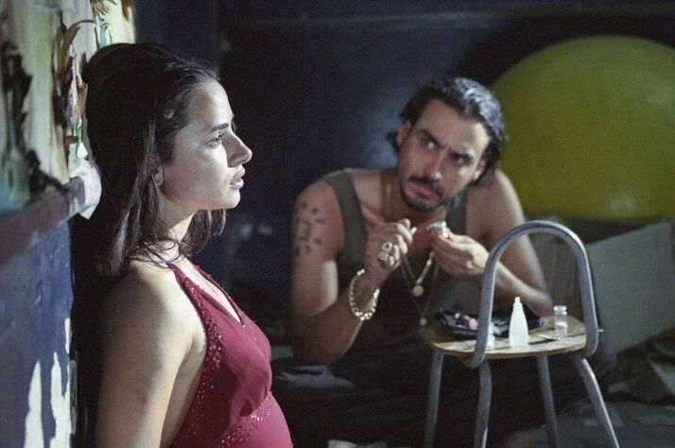
DESAHOGO DE LA PRUEBA TESTIMONIAL EN MENORES VICTIMAS DEL DELITO
Protocolo de actuación para quienes impartan justicia en casos que afecten a Niñas, Niños y Adolescentes
Para ello deberán utilizarse las técnicas audiovisuales adecuadas que favorezcan evitar la confrontación con el imputado, sin afectar el derecho a la confrontación y a la defensa. La videoconferencia ofrece ventajas para cumplir con los derechos de los menores, ya que permite en tiempo real la asistencia virtual de las partes para el desahogo de la prueba testimonial (Tesis: 1a./J. 61/2013 (10a.).
https://t4.kn3.net/taringa/9/8/8/2/0/7/MPV94/FD0.jpg

Slide 27
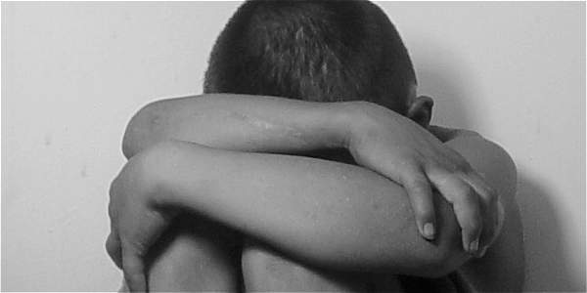
DESAHOGO DE LA PRUEBA TESTIMONIAL EN MENORES VICTIMAS DEL DELITO
El uso de la videoconferencia para el testimonio de menores víctimas del delito
Como se ha expuesto el medio de comunicación idóneo para la protección de los menores víctimas del delito durante en el desahogo de su testimonio, es la utilización de la videoconferencia.
http://www.eltiempo.com/contenido/politica/justicia/IMAGEN/IMAGEN-14850240-2.jpg

Slide 28
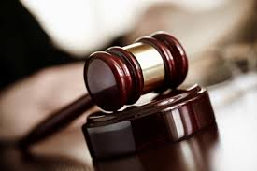
DESAHOGO DE LA PRUEBA TESTIMONIAL EN MENORES VICTIMAS DEL DELITO
El uso de la videoconferencia para el testimonio de menores víctimas del delito
Los niños y adolescentes tienen derecho a medidas de protección para su bienestar físico y psicológico que sean las adecuadas a su edad. La protección, asistencia y apoyo en el proceso de justicia penal deben ser acordes con la evolución de sus facultades, esto es, a su edad, nivel de madurez personal y necesidades especiales, discernimiento y autonomía (Tesis: 1a. CCCLXXXIV/2015 (10a.)), a fin de evitar perjuicios y traumas adicionales de tipo físico, psicológico y emocional.
http://autismomadrid.es/wp-content/uploads/2014/06/proteccion-juridica.jpg

Slide 29
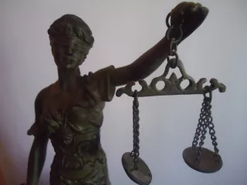
DESAHOGO DE LA PRUEBA TESTIMONIAL EN MENORES VICTIMAS DEL DELITO
El uso de la videoconferencia para el testimonio de menores víctimas del delito
Para los niños menores de 12 años desahogar su testimonio ante la presencia física del imputado, originaría un daño psicológico de imposible reparación. El juzgador tiene la obligación de desahogar el testimonio de los menores reduciendo al mínimo el daño que pudieran recibir, así como de tomar las medidas necesarias para garantizar que el desahogo de la prueba testimonial, no sea una experiencia traumatizante o que afecte el sano desarrollo de su personalidad (Tesis: XXVII.1o. (VIII Región) 23 P (10a.)).
http://i2.wp.com/abogadoescribanogares.com/wp-content/uploads/2016/01/Mediaci%C3%B3n-en-accidente-de-tr%C3%A1fico.png?resize=320%2C240

Slide 30
BIBLIOGRAFÍA
Amoni Reverón, Gustavo Adolfo. (Ene./jun. 2013). El uso de la videoconferencia en cumplimiento del principio de inmediación procesal. Revista IUS, (no. 31). (Vol. 7) (1ª ed.), pp. 67-85.
Balbuena, Pedro, Díaz Rodríguez, Luz, Tena De Sosa, Félix María (Comps.). (2008). Los Principios Fundamentales del Proceso Penal Vistos por las Cortes de Apelación. (Vol. 1). (1ª ed.). Santo Domingo, República Dominicana: Ed. Colección Jurídica Fundación Institucionalidad y Justicia Inc. (FINJUS)-Universidad Iberoamericana (UNIBE).
Cázares Ramírez, José de Jesús. (2010). El poder de acusar del Ministerio Público en México. (1ª ed.). México: Porrúa.
Lillo Lobos, Ricardo. (2011). El Uso de Nuevas Tecnologías en el Sistema Judicial: experiencias y precauciones. Conclusiones Preliminares y Documentos para el Debate del Seminario sobre Tendencias Recientes y Buenas Prácticas en la aplicación de Tecnologías Digitales al Proceso Judicial. Universidad Diego Portales, pp. 116-140.
https://works.bepress.com/ricardolillo/3/. Consultado el día 13 de junio de 20116)

Slide 31
BIBLIOGRAFÍA
Osorio y Nieto, César. (2011). Teoría del caso y cadena de custodia. (1ª ed.) México: Porrúa.
Patiño Camarena, Javier. (2014). De los Derechos del Hombre a los derechos humanos. (1ª ed.). México: Editorial Flores-Instituto de Investigaciones Jurídicas UNAM.
Polanco Braga, Elías. (2014). La dinámica de las pruebas en el procedimiento penal. (1ª ed.). México: Porrúa.
Código Nacional de Procedimientos Penales. Última reforma publicada DOF 12-01-2016.
Novena Época, Instancia: Pleno, Fuente: Semanario Judicial de la Federación y su Gaceta, Tomo: II, Diciembre de 1995, Tesis: P./J. 47/95, página 133.
Tesis: 1a./J. 61/2013 (10a.), Gaceta del Semanario Judicial de la Federación, Décima Época, L 1, t I, Diciembre de 2013, p. 285. Jurisprudencia (Constitucional, Penal).
Tesis: 1a. CCCLXXXIV/2015 (10a.), Gaceta del Semanario Judicial de la Federación, Décima Época, L 25, t I, Diciembre de 2015, p. 266, Tesis Aislada (Constitucional, Penal).
Tesis: XXVII.1o. (VIII Región) 23 P (10a.), Gaceta del Semanario Judicial de la Federación, Décima Época, L 3, t III, Febrero de 2014, p. 2584, Tesis Aislada (Penal).

